Slide 1
Εισαγωγή στα Βιοϋλικά
1

Slide 2
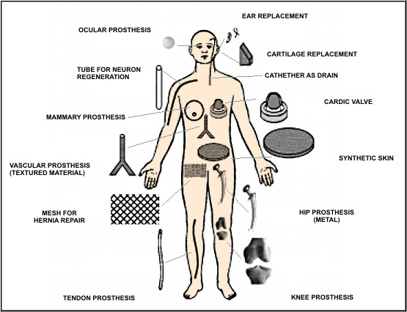
Τι είναι τα βιοϋλικά;
Με τον όρο «βιοϋλικά» αναφερόμαστε σε υλικά φυσικής ή συνθετικής προέλευσης που έρχονται σε επαφή με ιστό, αίμα ή βιολογικά υγρά και χρησιμοποιούνται σε προσθετικές, διαγνωστικές, θεραπευτικές ή αποθηκευτικές εφαρμογές χωρίς να επηρεάζουν εχθρικά τον ζωντανό οργανισμό και τα μέρη από τα οποία αποτελείται.
http://www.mitr.p.lodz.pl/biomat/raport/1_radiation_hydrogels.html

Slide 3
Θεραπευτικές συσκευές στην ορθοπαιδική
Αρθροπλαστική Ισχύου

Slide 4
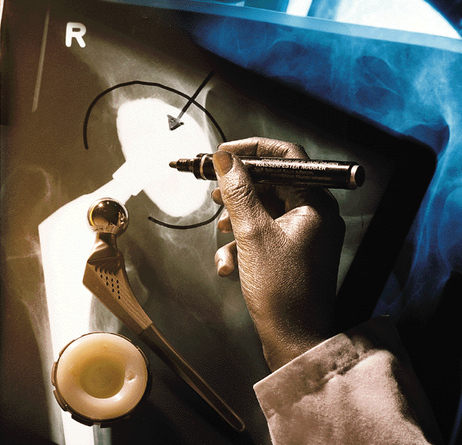
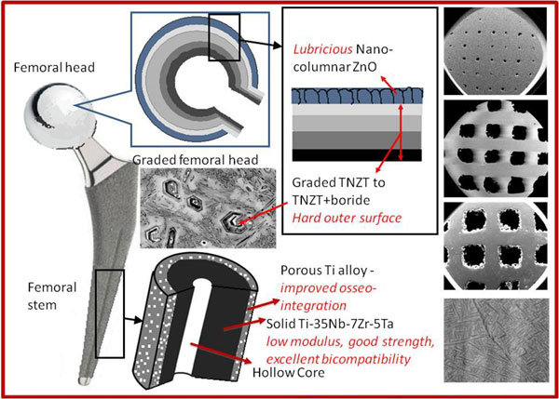
Θεραπευτικές συσκευές στην ορθοπαιδική
mtse.unt.edu

Slide 5
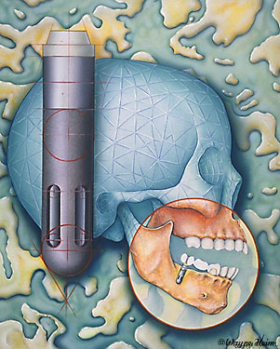
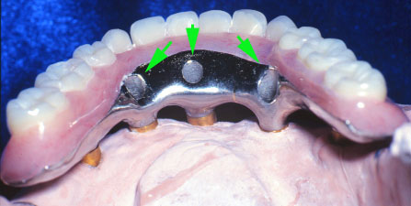
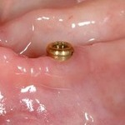
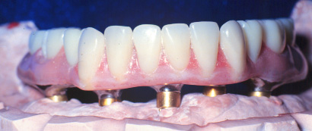
Εφαρμογές στην οδοντιατρική
http://www.uib.no/rg/biomaterial/en/research/clinical-studies-of-oral-restorations

Slide 6
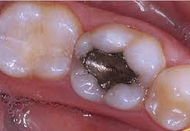
Εφαρμογές στην οδοντιατρική
Οδοντιατρικό Αμάλγαμα
Εμφυτεύσιμα Κράματα
Κράματα Ορθοδοντικής

Slide 7
Εφαρμογές στην οδοντιατρική
Μεταλλοκεραμικές Ακίνητες Προσθετικές Εργασίες
Μεταλλοκεραμική Γέφυρα

Slide 8
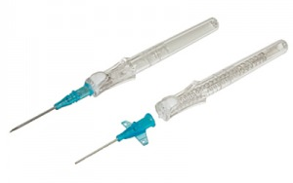
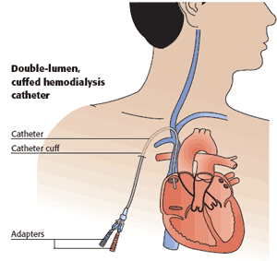
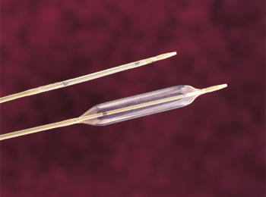
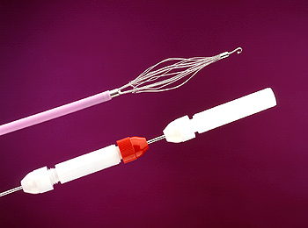
Καθετήρες
biomaterials.org

Slide 9
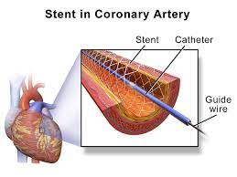
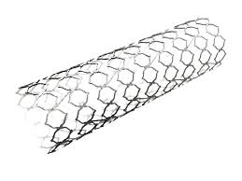
Αγγειακά Εμφυτεύματα- Stents

Slide 10
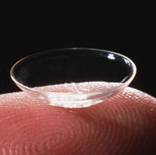
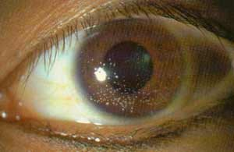
Εφαρμογές στην Οφθαλμολογία

Slide 11
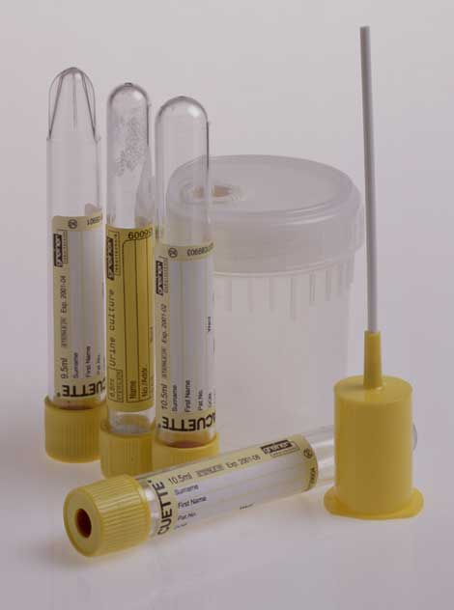
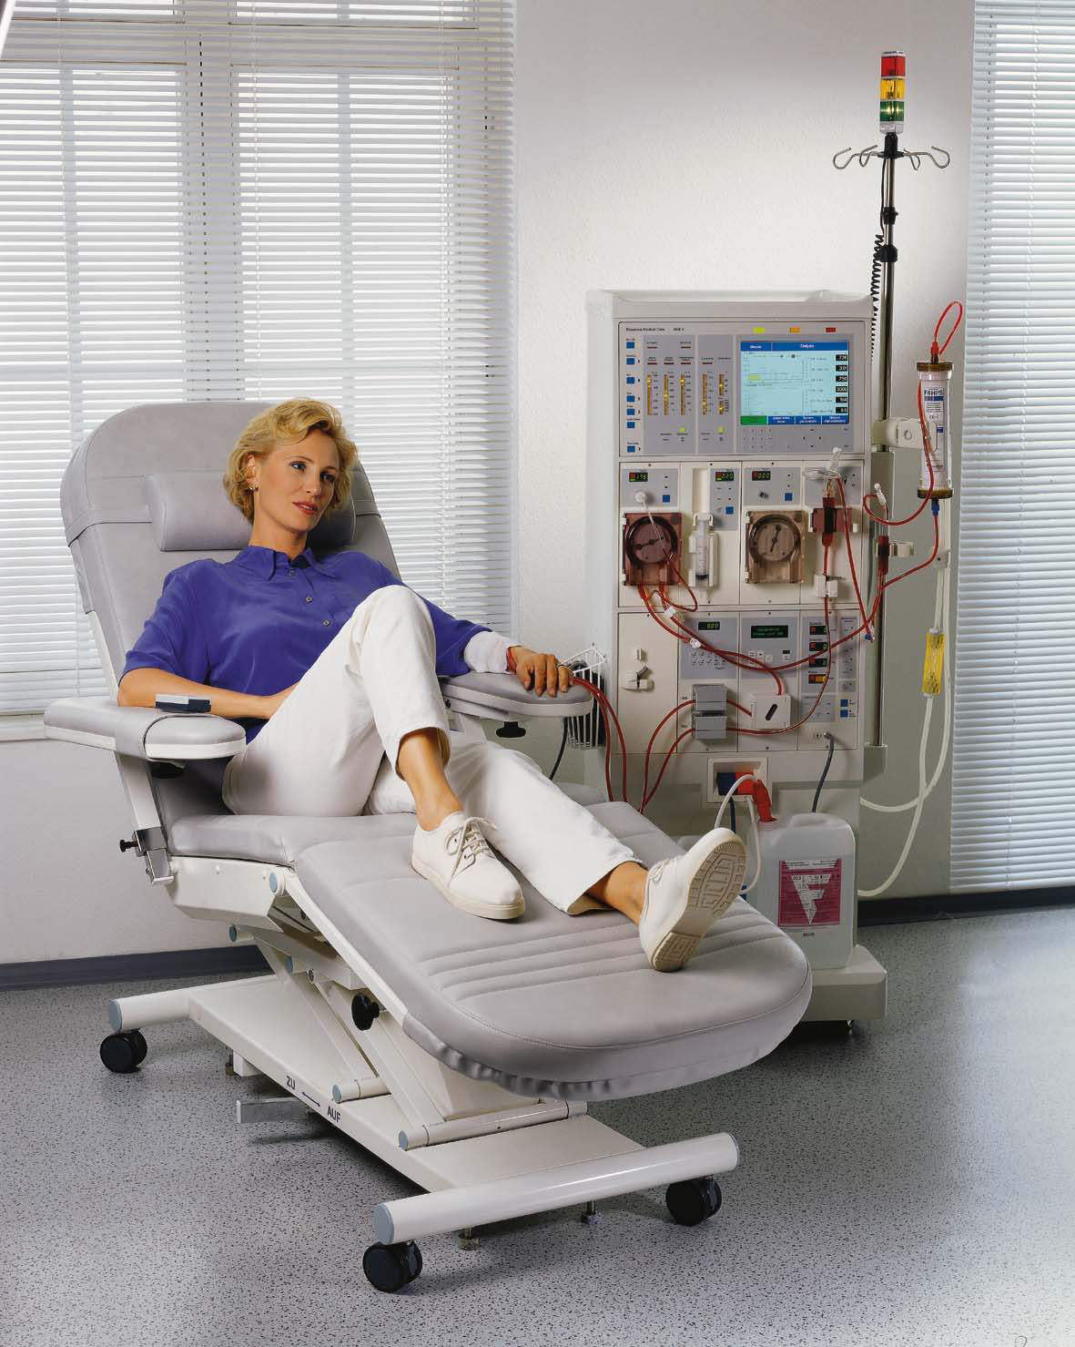
Εφαρμογές στην Νεφρολογία

Slide 12
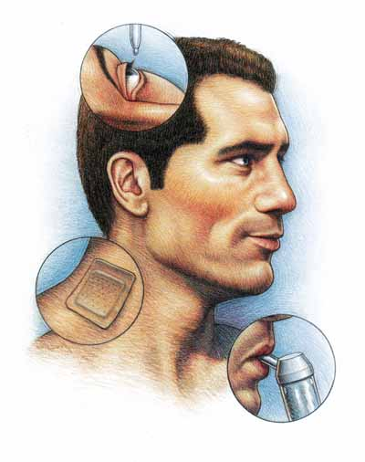
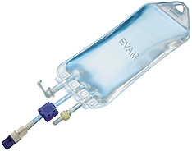
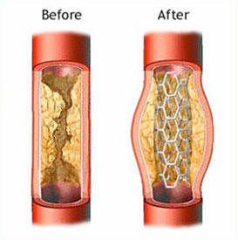
Εφαρμογές στην Φαρμακολογία
biomaterials.org

Slide 13
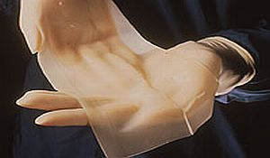
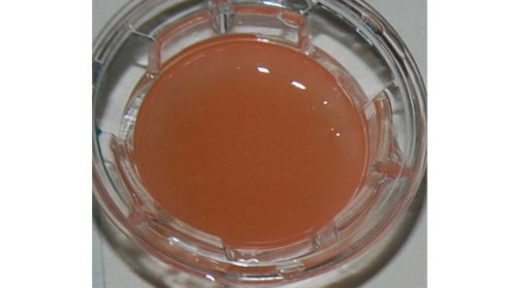
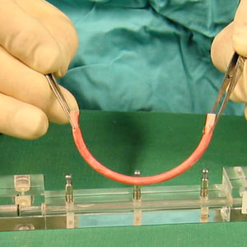
Μελλοντικές Εφαρμογές - Μηχανική των Ιστών

Slide 14
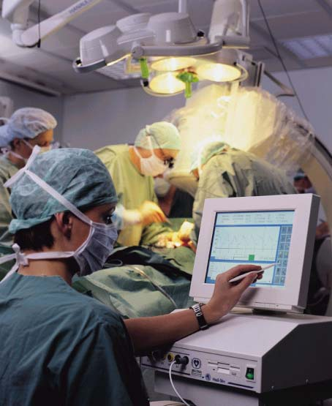
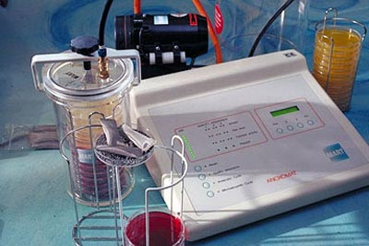
Πού βρίσκονται τα Βιοϋλικά;

Slide 15
Γενικές Aρχές - Eφαρμογές Bιοϋλικών
Αποθήκευση υγρών, ιστών και άλλων βιολογικών προϊόντων.
Διάγνωση.
Παρακολούθηση.
Θεραπεία.

Slide 16
Food and Drug Administration (FDA)
Συντονίζει:
Τροφή (διατροφικά συμπληρώματα, διαιτητικά συμπληρώματα).
Φάρμακα με συνταγή ή χωρίς συνταγή.
Ιατρικές συσκευές, βηματοδότες, φακούς επαφής, ακουστικά βοηθήματα.
Ζωοτροφές και φάρμακα για κατοικίδια.
Καλλυντικά.
Προϊόντα που εκπέμπουν ακτινοβολία όπως κινητά τηλέφωνα, lasers, φούρνοι μικροκυμάτων

Slide 17
Ορισμός Bιοϋλικών (FDA)
Ένα όργανο, συσκευή, μηχάνημα, επινόημα, εμφύτευμα ή οποιοδήποτε παρόμοιο αντικείμενο, συμπεριλαμβανομένου οποιουδήποτε μέρους ή εξαρτήματος που αναγνωρίζεται στο εθνικό συνταγολόγιο ή κάθε συμπλήρωμα αυτών που σκοπεύει να χρησιμοποιηθεί για τη διάγνωση ασθένειας ή άλλης κατάστασης ή στη θεραπεία, ανακούφιση ή παρεμπόδιση ασθένειας στον άνθρωπο ή σε ζώα.

Slide 18
Κατηγορίες Iατρικών Συσκευών
Βασιζόμενοι στην διάρκεια χρήσης και το ποσοστό επικινδυνότητας για τον χρήστη, οι συσκευές ταξινομούνται στις ακόλουθες κλάσεις:
Κλάση Ι: συσκευές που έρχονται σε άμεση επαφή με τον οργανισμό του χρήστη (π.χ. βοηθήματα βάδισης, αυτοκόλλητοι επίδεσμοι).
Κλάση ΙΙ: συσκευές που απαιτούν μεγαλύτερη επεμβατικότητα στον χρήστη, μικρός χρόνος χρήσης (ακουστικά βοηθήματα, αντλίες αίματος, καθετήρες, φακοί επαφής, ηλεκτρόδια).
Κλάση ΙΙΙ: επεμβατικά μέσα υψηλού κινδύνου με μεγάλο βαθμό αστοχίας (καρδιακοί βηματοδότες, εσωουρηθρικές συσκευές, καρδιακές βαλβίδες, ορθοπαιδικά εμφυτεύματα).

Slide 19
Βιοϋλικό ή Iατρική Συσκευή
Είναι σημαντικό να αναφερθεί ότι ο FDA δεν είναι αρμόδιος για την έγκριση υλικών και δεν παρέχει λίστα με εγκεκριμένα υλικά.
Ο FDA αναγνωρίζει ότι πολλά από τα υπάρχοντα βιοϋλικά έχουν μεγάλο μέρος στην κατασκευή ιατρικών υλικών. Ωστόσο, οι ιδιότητες και η ασφάλεια αυτών θα πρέπει να αποτιμάται προσεκτικά σε σχέση με τη συγκεκριμένη εφαρμογή και την επαφή με το χρήστη.
Μία βασική αρχή για την ασφάλεια των ιατρικών συσκευών είναι ότι ένα υλικό το οποίο έχει κριθεί ασφαλές για μια συγκεκριμένη χρήση μπορεί να μην είναι ασφαλές για μια άλλη χρήση.
Ο ακριβής χαρακτηρισμός είναι ένα σημαντικό βήμα στην επιλογή ενός υλικού για μια ιατρική συσκευή, αλλά η τελική επιλογή πρέπει να γίνεται στο ολοκληρωμένο προϊόν, κάτω από πραγματικές συνθήκες χρήσης.

Slide 20
Έρευνα Bιοϋλικών στη Bιομηχανία
Προκειμένου να παραχθεί ένα βιοϋλικό-προϊόν ακολουθείται μία σειρά ενεργειών που οδηγεί στην έγκριση και την τυποποίηση.
Βασίζεται σε καθορισμένες δοκιμές και αναλύσεις, σχετικά με τις φυσικές, βιολογικές και μηχανικές ιδιότητες των υλικών κατασκευών.

Slide 21
Βιολογική Aπόκριση κατά την επαφή με τα Yλικά
Ο ανθρώπινος οργανισμός όταν έρθει σε επαφή με ένα υλικό «ξένο» ως προς το σώμα του, συμπεριφέρεται αμυντικά τείνοντας να το αποβάλλει.
Έτσι, είναι απαραίτητη μία εκτενής διερεύνηση των μοριακών και κυτταρικών γεγονότων που λαμβάνουν χώρα κατά την επαφή των ανθρώπινων ιστών με τα βιοϋλικά.
Αυτή η διερεύνηση πραγματοποιείται in vitro ή in vivo από την αρχική επαφή μέχρι την ενδεχόμενη απόκριση σε βάθος χρόνου.

Slide 22
Βιοσυμβατότητα
Η ικανότητα ενός βιοϋλικού να αλληλεπιδρά με τον ανθρώπινο ιστό χωρίς την εκδήλωση αξιόλογων κλινικά αντιδράσεων
Είναι η ιδιότητα που χαρακτηρίζει ένα βιοϋλικό, μια συσκευή ή ένα κατασκεύασμα κατά την οποία η επαφή με ένα ζωντανό ιστό πραγματοποιείται χωρίς:
να προκαλεί βλαβερή ιστολογική αντίδραση (πόνο, ερεθισμό ή νέκρωση),
να προκαλεί τοξική αντίδραση στο σύστημα,
να είναι δυνητικά εφικτή η καρκινογένεση.

Slide 23
Σχεδιασμός- Kατασκευή μιας Iατρικής Συσκευής
Το πρώτο στάδιο περιλαμβάνει την επιλογή κατάλληλων βιοσυμβατών υλικών.
Με τον όρο κατάλληλο, χαρακτηρίζεται το υλικό που έχει τη δυνατότητα να ανταποκριθεί σε φυσικές, βιολογικές και μηχανικές δοκιμές.
Ένα συγκεκριμένο υλικό μπορεί να είναι κατάλληλο με βάση τις φυσικές του ιδιότητες, το κόστος και τη διαθεσιμότητα, αλλά θα πρέπει να εξετάζονται όλες οι παράμετροι (αν περιέχει για παράδειγμα τοξικά στοιχεία).
Η μελέτη της καταλληλότητας των βιοϋλικών διαφέρει από αυτή των συμβατικών υλικών, καθώς λαμβάνεται υπόψη η τοξικότητα και η βιοσυμβατότητα για την προτεινόμενη χρήση.
Τα χημικά συστατικά και η εν δυνάμει ποσότητα μάζας που απορρίπτεται (π.χ. προϊόντα διάβρωσης) θα πρέπει να προεκτιμούνται και να μετρούνται ποσοτικά για τη γενικότερη ασφάλεια της συσκευής

Slide 24
Εξέταση Bιοσυμβατότητας
Πραγματοποιείται για να προσδιοριστεί η ενδεχόμενη τοξικότητα η οποία πηγάζει από την επαφή της συσκευής με το δέρμα.
Τα υλικά της συσκευής δεν θα πρέπει:
α) να προκαλούν ανεπιθύμητες ενέργειες τοπικά ή σε όλο το σύστημα,
β) να είναι καρκινογόνα,
γ) να προκαλούν ανεπιθύμητες ενέργειες στην αναπαραγωγή και ανάπτυξη.
Επομένως, η αποτίμηση κάθε νέας συσκευής που προορίζεται για ανθρώπινη χρήση χρειάζεται δεδομένα από συστηματικούς ελέγχους για να διασφαλιστεί ότι τα οφέλη τα οποία εξασφαλίζει υπερτερούν κάθε πιθανού ρίσκου που προέρχεται από τα υλικά της συσκευής.

Slide 25
Δοκιμές Βιοσυμβατότητας
Οι δοκιμές βιοσυμβατότητας συμπεριλαμβάνουν διαδικασίες με στόχο να ελέγξουν τους παρακάτω παράγοντες:
κυτταροτοξικότητα,
οξεία, χρόνια τοξικότητα,
ερεθισμός σε δέρμα, μάτια και βλεννογόνους,
ευαισθητοποίηση,
συμβατότητα στο αίμα,
επιπλοκές λόγω εμφύτευσης,
καρκινογένεση, επίδραση στην αναπαραγωγή, επίδραση στην ανάπτυξη

Slide 26
Η Επιστήμη των Βιοϋλικών έχει Διεπιστημονικό Χαρακτήρα
Επιστήμονες των βιοϋλικών: φυσικοί, μηχανικοί, οδοντίατροι, βιολόγοι, χειρουργοί, κτηνίατροι, ακαδημαϊκοί, χημικοί, κ.α.
Μελέτη των αλληλεπιδράσεων των φυσικών και συνθετικών ουσιών και των εμφυτευμένων συσκευών με ζωντανά κύτταρα, τα συστατικά των κυττάρων και σύνθετες κατασκευές όπως ιστοί και όργανα.

Slide 27
Eπιστημονική Kοινότητα των Bιοϋλικών
Μια επιστημονική κοινότητα από ειδικούς που προάγει εξελίξεις σε όλες τις φάσεις της έρευνας και ανάπτυξης των βιοϋλικών ενθαρρύνοντας συνεργατικά επιμορφωτικά προγράμματα και κλινικές εφαρμογές.
Μηχανικοί βιοϋλικών
Αναπτύσσουν και χαρακτηρίζουν τα υλικά που χρησιμοποιούνται στην Βιοϊατρική Τεχνολογία.
Επιδιώκουν να ανακτήσουν και να βελτιώσουν τη φυσιολογική λειτουργία και να ενισχύσουν την βιωσιμότητα και την ποιότητα ζωής.

Slide 28
Επιστημονικό Υλικό σχετικό με τα Βιοϋλικά
Επιστημονικά περιοδικά
Journal of Biomedical Materials Research.
Biomaterials.
Journal of Biomaterials Science. Polymer Edition.
Journal of Biomaterials Applications.
Journal of Materials Science: Materials in Medicine
Σχετικές ιστοσελίδες
Biomaterials Network (www.biomat.net)
Medical Device Information (www.devicelink.com)
Medical Materials Engineering reference (www.engineeringreference.com)
United States Patents and Trademarks Office (www.uspto.gov)
General search-Google (www.google.com)

Slide 29
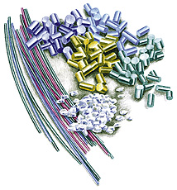
Τύποι Yλικών που χρησιμοποιούνται στην Iατρική
Πόσοι διαφορετικοί τύποι βιοϋλικών χρησιμοποιούνται σήμερα;
Το FDA ρυθμίζει 100.000 διαφορετικά προϊόντα που αντιπροσωπεύουν τουλάχιστον 1700 διαφορετικούς τύπους Βιοϊατρικών Συσκευών

Slide 30
Γενική Κατηγοριοποίηση – Τύποι Βιοϋλικών
Κεραμικά
Μέταλλα
Πολυμερή
Συνθετικά και υβριδικά υλικά

Slide 31
Κεραμικά Υλικά
Ανόργανα μείγματα τα οποία περιέχουν μεταλλικά και μη μεταλλικά στοιχεία, των οποίων ο δεσμός μεταξύ των ατόμων τους είναι ιοντικός ή ομοιοπολικός, και τα οποία γενικά δημιουργούνται σε υψηλές θερμοκρασίες.
Ορισμός: από την ελληνική λέξη «κέραμος» που σημαίνει η τέχνη και η επιστήμη της κατασκευής στερεών αντικειμένων με την εφαρμογή θερμότητας.
Τα περισσότερα βρίσκονται στη φύση σαν ορυκτά:
O = 50% Fe = 5% K = 2.5%
Si = 26% Ca = 3% Mg = 2%
Al = 8% Na = 2.5% H = 1%
Σύσταση του φλοιού της γης: [84% = O + Si + Al]

Slide 32
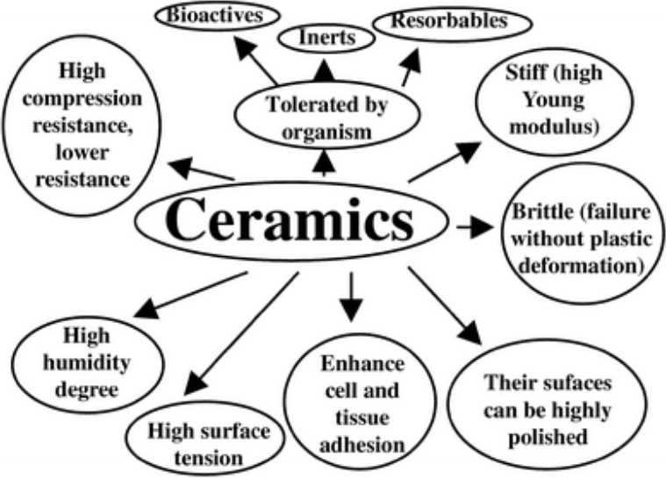
Κεραμικά Υλικά
Πλεονεκτήματα:
Αδρανή στο σώμα (ή βιοενεργά στο σώμα).
Υψηλή αντίσταση στη φθορά.
Υψηλή δυσκαμψία.
Υψηλή αισθητική για οδοντιατρικές εφαρμογές.
Μειονεκτήματα:
Εύθραυστα (μικρή αντίσταση στην θραύση).
Χαμηλή ελατότητα (εξαίρεση οι ίνες).
Χαμηλή αντίσταση στην καταπόνηση.

Slide 33
Κεραμικά Υλικά
Αλουμίνα (ή οξείδιο του αργιλίου), ζιρκόνιο, φωσφορικό ασβέστιο, διοξείδιο του πυριτίου, πυρολυτικός άνθρακας, υδροξυαπατίτης.
Τα πορώδη κεραμικά υλικά προσφέρουν πολύ χαμηλότερη ανθεκτικότητα αλλά έχει βρεθεί ότι είναι πολύ χρήσιμα σαν επικάλυψη για μεταλλικά εμφυτεύματα.
Η επικάλυψη βοηθάει στην επούλωση των ιστών προσφέροντας μία πορώδη επιφάνεια για να εξαπλωθεί ο περιβάλλοντας ιστός και να αλληλοσυνδεθεί με τον υπάρχοντα.
Ορισμένα κεραμικά υλικά θεωρούνται βιοενεργά κεραμικά υλικά αν δημιουργήσουν δεσμούς με οστίτη ιστό.
Notes:
Η αλουμίνα χρησιμοποιείται ευρύτατα λόγω της υψηλής σκληρότητας, του χαμηλού συντελεστή τριβής και της αντίστασης στη διάβρωση, ιδιότητες οι οποίες την καθιστούν κατάλληλο βιοϋλικό στην ορθοπαιδική και οδοντιατρική
Ο υδροξυαπατίτης είναι φωσφορικό ορυκτό του ασβεστίου.
Είναι το κυριότερο συστατικό του σμάλτου των δοντιών και των οστών μας γι΄αυτό και είναι φιλικό με τους ιστούς του δέρματος.

Slide 34
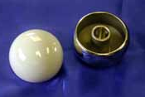
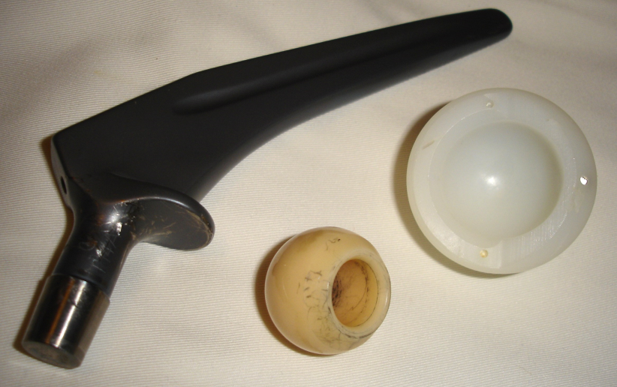
Εφαρμογές Κεραμικών Υλικών
Μηριαίες κεφαλές και προσθετικά.
Επίστρωση στην άρθρωση γόνατος.
Συσκευές ένωσης σπονδύλων.
Προσθετικά δοντιών.
Εμφυτεύματα για το έσω τμήμα του αυτιού (εμφυτεύματα κοχλία).
Συσκευές για χορήγηση φαρμάκων
Patric Tresco, Biomaterials course, University of Utah

Slide 35
Μέταλλα
Ο τύπος του δεσμού στα μέταλλα και στα μεταλλικά κράματα τα καθιστά χρήσιμα σαν υλικά πλήρωσης εμφυτευμάτων (ορθοπαιδικές εφαρμογές, οδοντικά εμφυτεύματα).
Η κατάλληλη επεξεργασία τους συνεισφέρει στην ελαστικότητα, σκληρότητα και ολκιμότητα.
Χαρακτηρίζονται από χαμηλή αντίδραση και υψηλή πλαστικότητα ως στελέχη εμφυτευμάτων ισχίου.
Οι ιδιότητες τους εξαρτώνται από την διαδικασία επεξεργασίας και την καθαρότητα του μετάλλου, όπως επίσης και από την επιλογή του υλικού ανάλογα με τη προβλεπόμενη χρήση.
Patric Tresco, Biomaterials course, University of Utah
Patric Tresco, Biomaterials course, University of Utah

Slide 36
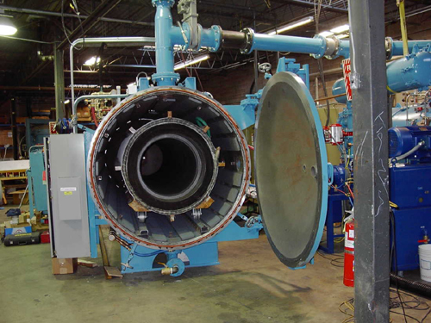
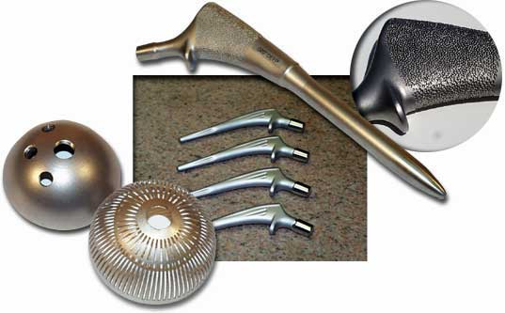
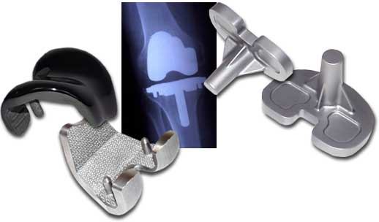
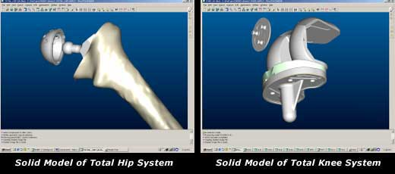
Μέταλλα
Κατασκευή μεταλλικών εμφυτευμάτων
Patric Tresco, Biomaterials course, University of Utah

Slide 37
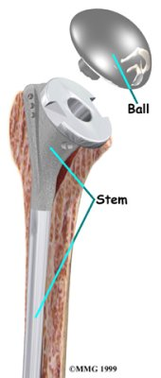
Μέταλλα
Επιπλοκές από μεταλλικά εμφυτεύματα
Μία επιπλοκή που μπορεί να συμβεί από τη χρήση μετάλλων σε ορθοπαιδικές εφαρμογές είναι το φαινόμενο της έλλειψης φόρτισης του οστού (stress shielding).
Σε ορισμένες περιπτώσεις όπως η εμφύτευση στο ισχίο, η ύπαρξη του μετάλλου στο εμφύτευμα επιφέρει μεγάλη φόρτιση στο συγκεκριμένο σημείο.
Αυτό προκαλεί μείωση της φόρτισης στον παρακείμενο ιστό (shield from stress).
H έλλειψη φόρτισης προκαλεί τη μείωση της πυκνότητας του οστού καθώς ο οστίτης ιστός απορροφάται εκ νέου, προκαλώντας τελικά επιπλοκές στην αλληλεπίδραση εμφυτεύματος/ιστού.

Slide 38
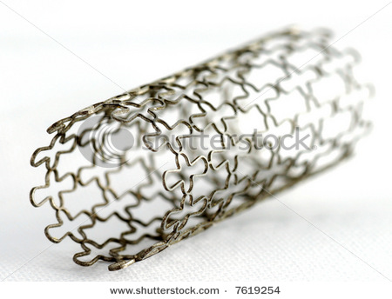
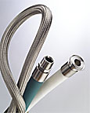
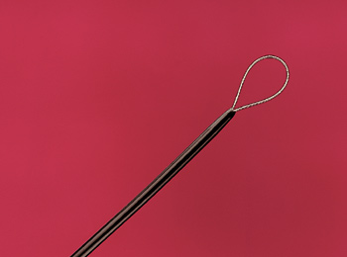
Μέταλλα
Άλλες χρήσεις μεταλλικών εμφυτευμάτων

Slide 39
Πολυμερή
Αποτελούνται από μικρές επαναλαμβανόμενες μονάδες ενωμένες μεταξύ τους σχηματίζοντας μεγάλες αλυσίδες.
Οι εύκαμπτες κατασκευές από πολυμερή έχουν επιτρέψει τη χρήση αυτής της ομάδας των υλικών σε διάφορες εφαρμογές, από πλαστικές σακούλες μέχρι λάστιχα.
Μέχρι και το DNA αξιοποιεί αυτό το χαρακτηριστικό αποθηκεύοντας γενετικές πληροφορίες σε χιλιάδες χιλιάδων επαναλαμβανόμενων αλληλουχιών πολυμερών!
Ανάλογα με τις συνθήκες επεξεργασίας οι αλυσίδες πολυμερών μπορούν να παράγουν μια μεγάλη γκάμα από μηχανικές ιδιότητες.
Αυτές οι παράμετροι αλλάζουν εύκολα ώστε να ικανοποιήσουν τις τρέχουσες βιοϊατρικές εφαρμογές.

Slide 40
Πολυμερή
Υδρόφιλα
Υδρόφοβα
Βιοσταθερά
Βιοδιασπώμενα
Φυσικά
Συνθετικά
Υψηλής επεξεργασίας

Slide 41
Σύνθετα
Ένα σύνθετο υλικό ενσωματώνει τα επιθυμητά χαρακτηριστικά διαφορετικών υλικών ώστε να ανταποκρίνεται στις απαιτήσεις του ζωντανού ιστού.
Τα μειονεκτήματα των πολυμερών, κεραμικών και μετάλλων στις ιατρικές εφαρμογές οδηγούν στον συνδυασμό τους.
Για παράδειγμα, η παρουσία πόρων και η σκληρότητα των κεραμικών υλικών υποστηρίζει την ενσωμάτωση ιστών στην αλληλεπίδραση ιστού/εμφυτεύματος. Ωστόσο, αυτές οι ιδιότητες δεν είναι επιθυμητές για ένα υποκατάστατο συνδέσμου.
Τα περισσότερα σύνθετα υλικά συνδυάζουν αντοχή και ελαστικότητα ενώ σε κάποιες περιπτώσεις μπορεί να είναι διασπάσιμα ώστε να ενθαρρύνουν την ενσωμάτωση στον ιστό

Slide 42
Βιοσυμβατότητα - Βιοδραστικότητα
Προδιαγραφές Βιοϋλικών
Συμπερασματικά, κάθε βιοϋλικό πρέπει να είναι:
αδρανές ή να αλληλεπιδρά ανάλογα με τις απαιτήσεις της εφαρμογής του,
βιοσυμβατό,
μηχανικά και χημικά σταθερό,
βιοαποικοδομήσιμο,
επεξεργάσιμο,
μη θρομβογενές (αν έρχεται σε επαφή με το αίμα),
αποστειρωμένο.
Με τον όρο «βιοδραστικά» αναφερόμαστε σε υλικά τα οποία παίζουν έναν πιο ενεργό ρόλο στο σώμα.
Ενώ τα βιοσυμβατά υλικά μπορούν να επηρεάσουν την ισορροπία του σώματος σε περιορισμένο βαθμό, τα βιοδραστικά υλικά προκαλούν συγκεκριμένες αντιδράσεις μεταξύ υλικού και περιβάλλοντα ιστού.

Slide 43
Βιοδραστικά - Βιοενεργά Yλικά
Προωθούν την ενσωμάτωση ιστών ώστε να μην απορριφθεί ένα εμφύτευμα από το σώμα. Πολλές επεμβάσεις ολικών εμφυτευμάτων ισχίου βασίζονται εν μέρει σε ένα πορώδες στρώμα επικάλυψης υδροξυαπατίτη, που είναι κανονικό συστατικό του οστού, και συμβάλλει στη μόνιμη σταθεροποίηση του τμήματος του εμφυτεύματος που έρχεται σε επαφή με το οστό.
Η επικάλυψη προωθεί την εσωτερική αύξηση του γύρω ιστού η οποία αλληλοσυνδέεται με τους πόρους όπως τα κομμάτια ενός παζλ μεταξύ τους. Αν και πολλές σημερινές ιατρικές επεμβάσεις απαιτούν αδρανή βιοσυμβατά υλικά, η αυξανόμενη κατανόηση της αλληλεπίδρασης των ιστών προωθεί την υλοποίηση εφαρμογών που βασίζονται σε δραστικά - βιοενεργά υλικά.

Slide 44
Βιοϋλικά με συχνή Xρήση
Υλικό | Εφαρμογή
Σιλικόνη | Καθετήρες, σωλήνες
Dacron | Αγγειακά μοσχεύματα
Poly(methyl methacrylate) | Φακοί επαφής, κόλα οστού
Πολυουρεθάνη | Καθετήρες, βηματοδότες
Ανοξείδωτος χάλυβας | Ορθοπαιδικές συσκευές
Τεχνητό κολλαγόνο | Πλαστική χειρουργική, επίδεσμοι τραυμάτων

Slide 45
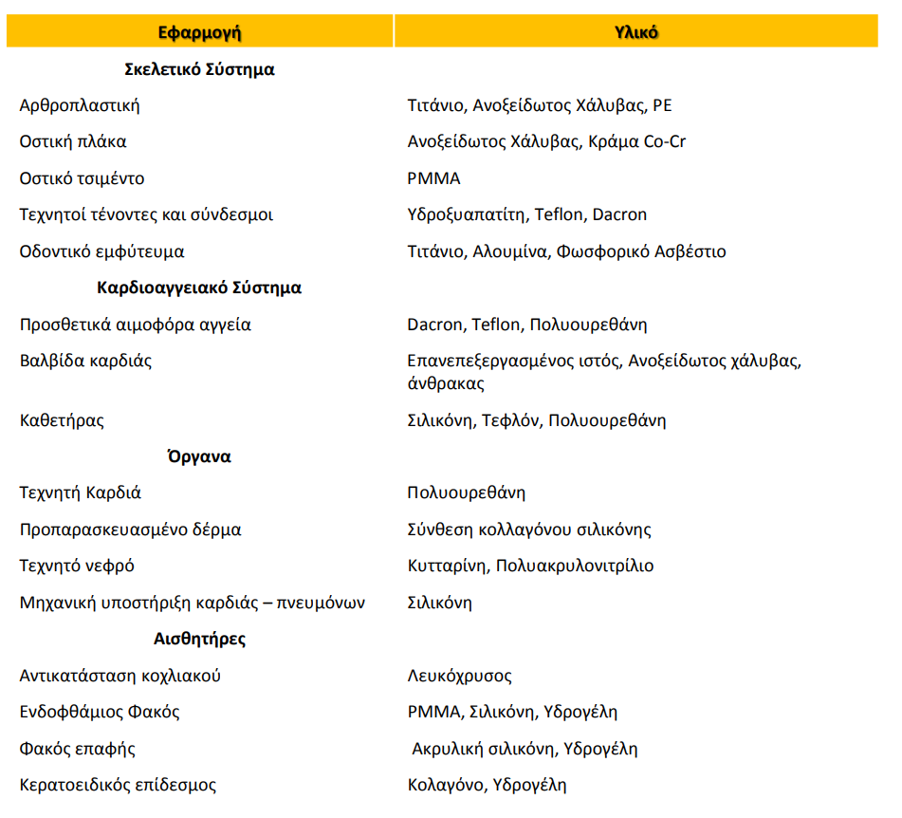
Χαρακτηριστικές εφαρμογές βιοϋλικών

Slide 46
Συμπερασματικά…
Βιοπολυμερή: PMMA PE, PP, PUR, PET, Silicones
Πλεονεκτήματα
Εύκολα προσαρμόσιμες φυσικές και μηχανικές ιδιότητες
Επεξεργασία επιφάνειας
Βιο-απορροφήσιμα
Μειονεκτήματα
Χρονική υποβάθμιση ιδιοτήτων
Απορρόφηση νερού – πρωτεϊνών – κυττάρων Μικρή αντίσταση σε τριβή
Βιοκεραμικά Al2O3, YSZ, ZrO2, Calcium phosphate, Calcium carbonate
Πλεονεκτήματα
Μικρή συμπιεστότητα
Αντίσταση σε τριβή –
διάβρωση
Μικρή τραχύτητα
Βιοαδρανή/βιοενεργά
Μειονεκτήματα
Θραύση
Δυσκολία παρασκευής
Μικρή αντοχή σε κάμψη - εφελκυσμό
Μέταλλα: SS 316, Κράματα Co-Cr Τιτάνιο, Ni - Ti Amalgam
Πλεονεκτήματα
Ευκολία παρασκευής
Αντίσταση σε τριβή Μικρή τραχύτητα
Βιοαδρανή/βιοενεργά
Μειονεκτήματα
Διάβρωση
Αλλεργικές δράσεις
Ακαμψία

Slide 47
Βιβλιογραφικές αναφορές
Joon B. Park, Joseph D. Bronzino, Biomaterials, Principles and Application, 1st Edition, First Published 2002.
J. Park and R.S. Lakes, Biomaterials an Introduction, 3rd Edition, Springer, New York, 2007.
B.D. Ratner, A.S. Hoffman, Biomaterials Science, 2nd Edition: An Introduction to Materials in Medicine, Elsevier Academic Press, San Diego, 2004.
Biomaterials, Edited by J.Y. Wang and J.D. Bronzino, CRC Press, Boca Raton, 2007.
Patric Tresco, Biomaterials course, University of Utah
Materials Science and Engineering - An Introduction, 4th Ed,WD Callister, Jr.

